Slide 1
Якісний текст для успішних комунікацій
Віталій ГОЛУБЄВ,
засновник Школи універсального журналіста

Slide 2
Складові якісного повідомлення

Slide 3
1. Вдалий заголовок
2. Перше речення привертає увагу
3. Читабельний текст
4. Заклик до дії (якщо треба)

Slide 4
1. Назва
• присутня;
• складається більш ніж з 1 слова;
• містить ключові слова;
• її не можна автоматично поставити до будь-якого тексту

Slide 5
5 способів зробити читабельний заголовок
1. Що відбувається/відбудеться (дієслово).
2. Ключові слова : конкретика (назва із двох частин)
3. Що, де, коли, як, наскільки…
4. Цифра, що об’єднує елементи тексту
5. Цитата

Slide 6
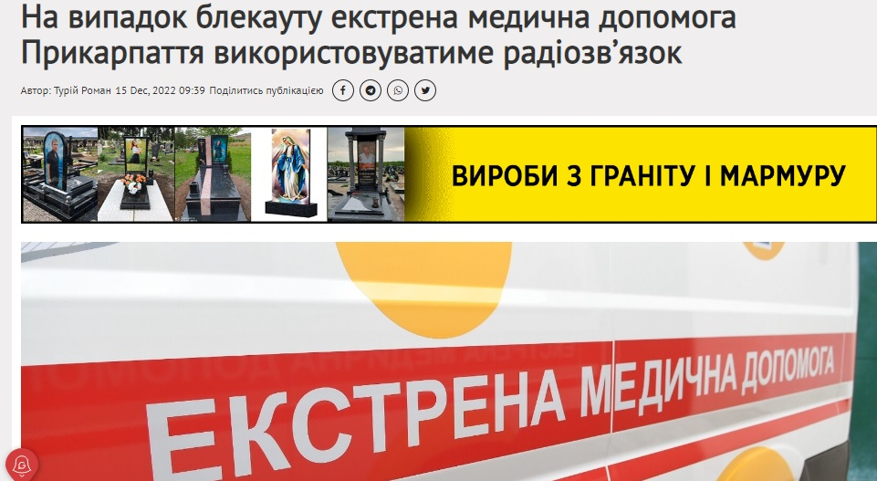
Приклад заголовку (тип 1)

Slide 7
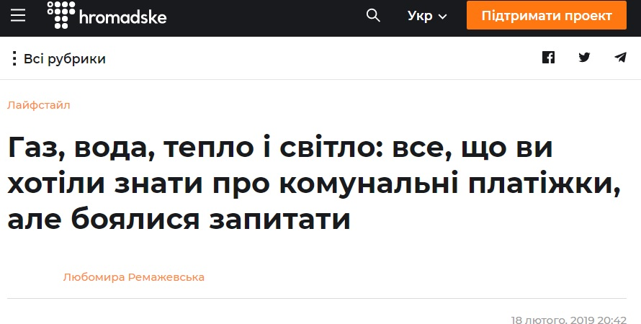
Приклад заголовку (тип 2)

Slide 8
2. Вступ
• стислий (1-3 речення);
• пояснює, про що далі; зацікавлює;
• перше речення не лякає складністю;
• без історичних екскурсів і загальновідомого

Slide 9
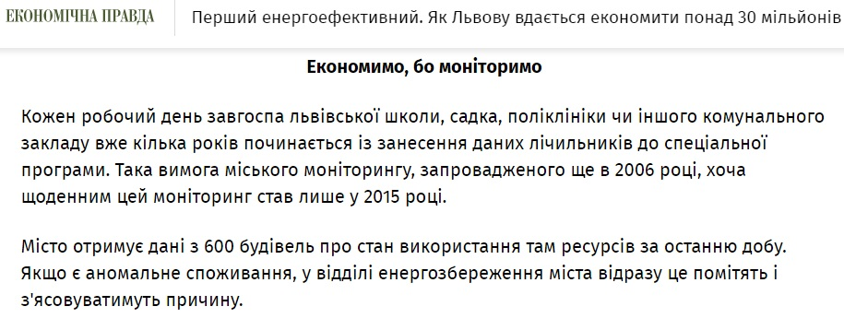
Приклад вдалого початку

Slide 10
Ближче до справи!
80% людей читають лише заголовки.
Максимум – перше речення.
Довгим вступом «ні про що» ми ризикуємо тратити увагу решти 20% ще до того, як перейдемо до викладу основного матеріалу.
Завдання першого речення – зацікавити читача прочитати друге, а не прикрасити текст, як торт вишенькою.

Slide 11
Уникайте псевдоактуалізації
«Весь світ захоплюється красою українських жінок» (розповідаємо про бьюті-послуги)
«З давніх-давен українці шанували сімейні цінності»
(про послуги з організації весілля)
«Наші мудрі предки казали: бережи здоров’я змолоду» (реклама клініки)

Slide 12
Універсальний початок
«ні про що»
«Ні для кого не секрет, що в Україні зараз важкі часи…»

Slide 13
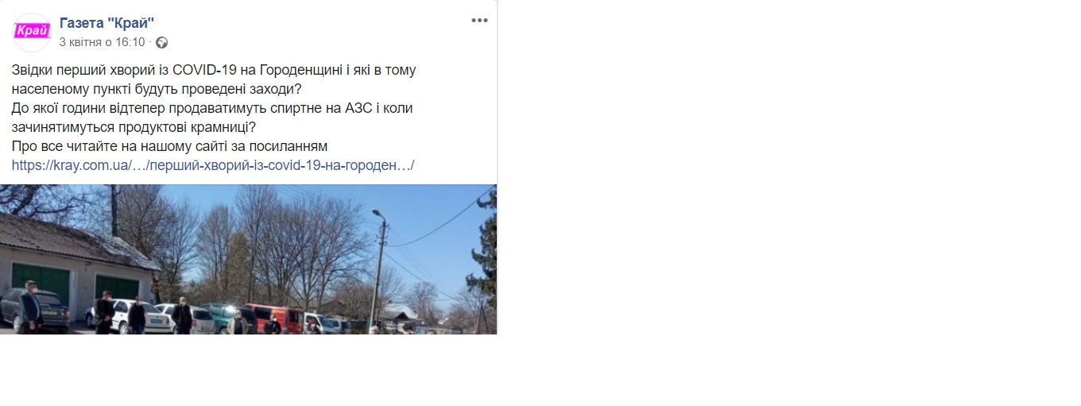
Приклад вдалого вступу

Slide 14
3. Іншомовні слова та скорочення
• пояснюються відразу;
• речення не починається зі скорочення;
• перевага – простішому варіанту

Slide 15
4. Візуальна зручність
• текст поділений на абзаци;
• є пробіли між абзацами;
• розумна довжина абзаців
• за потреби є підзаголовки

Slide 16
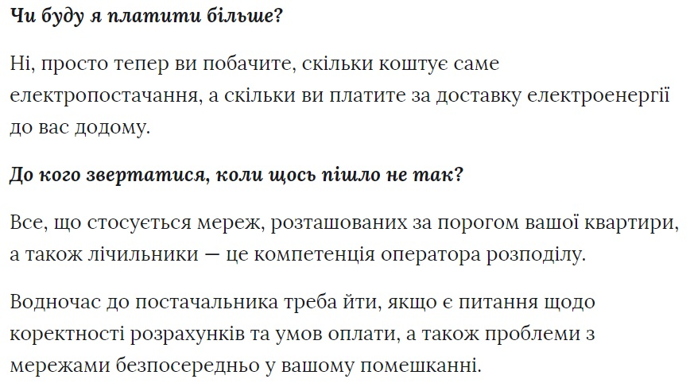
Приклад візуальної зручності

Slide 17
5. Зручність при читанні вголос
• вистачає дихання;
• милозвучні поєднання

Slide 18
Що можна покращити?
В умовах наближення осінньо-зимового сезону на фоні продовження ракетних атак особливої актуальності знову набуває забезпечення промислових та складських приміщень засобами безперебійного живлення

Slide 19
Зверніть увагу
В умовах наближення осінньо-зимового сезону на фоні продовження ракетних атак особливої актуальності знову набуває забезпечення промислових та складських приміщень засобами безперебійного живлення

Slide 20
Уникайте нагромадження абстрактних іменників
Вони уповільнюють сприйняття тексту
Уточніть: що відбувається? Хто що робить?
Про це й напишіть. Коротше і простіше

Slide 21
Числівник: пояснюємо і порівнюємо
Це мало чи багато?
З чим це може порівняти?
Що це означає?

Slide 22
«Майже» і «близько» – це лише про круглі числа
«Ми забезпечили генераторами близько 7 кафе»
У нашій групі близько 23 студентів

Slide 23
Що тут можна покращити?
У Тернопільській ОВА сьогодні говорили про проблеми вимушених переселенців, таких людей в області з початку повномасштабного вторгнення побільшало в чотири рази, найбільше їх проживає в обласному центрі.
У вирішенні проблем ВПО ефективним є поєднання влади та громадських організацій, така співпраця дає змогу залучити більше ресурсів, найкращі практики вирішення проблем переселенців презентували учасникам засідання Громадської ради при Тернопільській ОВА.

Slide 24
Одне речення – одна думка
Нова думка – нове речення

Slide 25
Не знаєте, який розділовий знак поставити всередині речення – можливо, це натяк на те, що час поставити крапку.

Slide 26
Як покращити написане
1. Прочитайте вголос + швидко
2. Розмежуйте в часі написання і редагування
3. «Мама-тест»
4. Роздрукуйте і прочитайте з роздрукованого
5. Прочитайте з кінця

Slide 27
На що ще звернути увагу, коли перечитуєте свій текст
Чи далі відповідь на всі питання, які обіцяли висвітлити на початку?
Чи відповіли саме на ці питання?
Чи є зайва інформація?
Чи відповідає назва змісту?

Slide 28
Чи можна про те саме написати коротше і простіше?

Slide 29
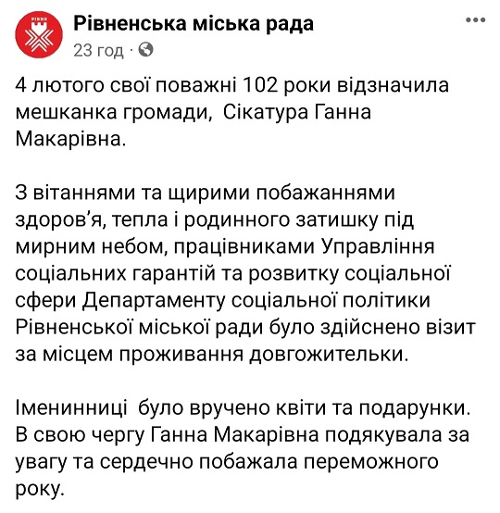

Slide 30
Пишіть по-людськи

Slide 31
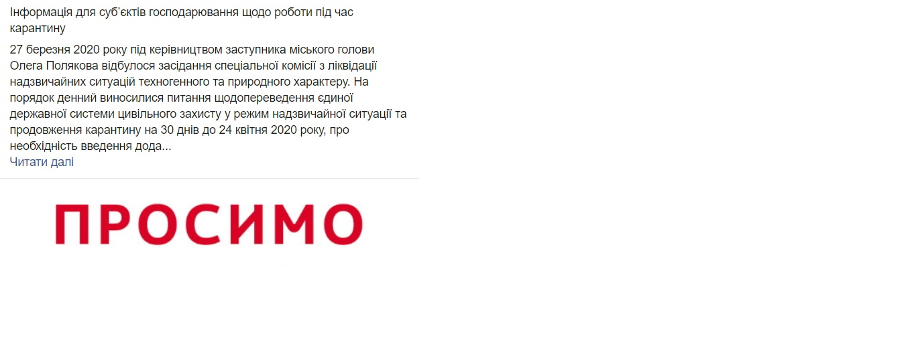
Приклад невдалого допису

Slide 32
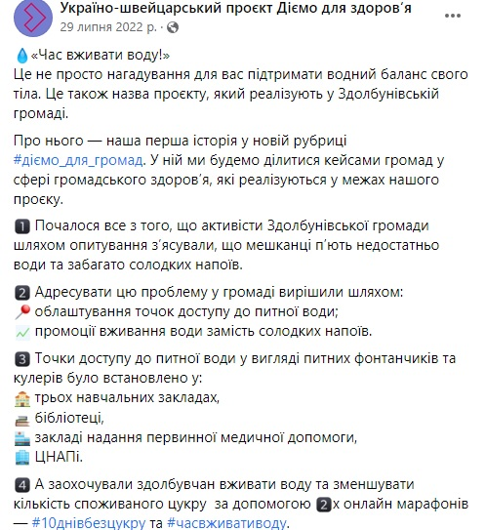
Приклад вдалого допису

Slide 33
Нам потрібно, щоб нас зрозуміли

